Slide 1

astpageLastpage Project Project
빅데이터 활용기획
빅데이터UI양성과정
손보금
박준형
심예진

Slide 2
INDEX 및 CONTENTS
빅데이터 품질 관리 기획하기
빅데이터 조직 수립하기
빅데이터 운영 관리 기획하기
빅데이터 보안 관리 기획하기
1

Slide 3
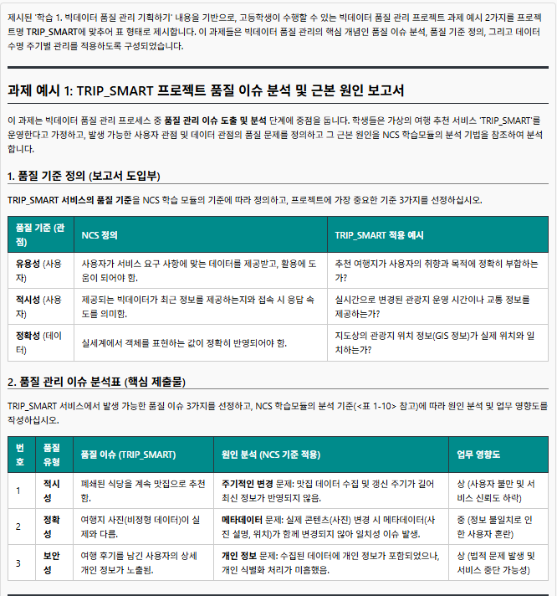
1. 빅데이터 품질 관리 기획하기
2

Slide 4
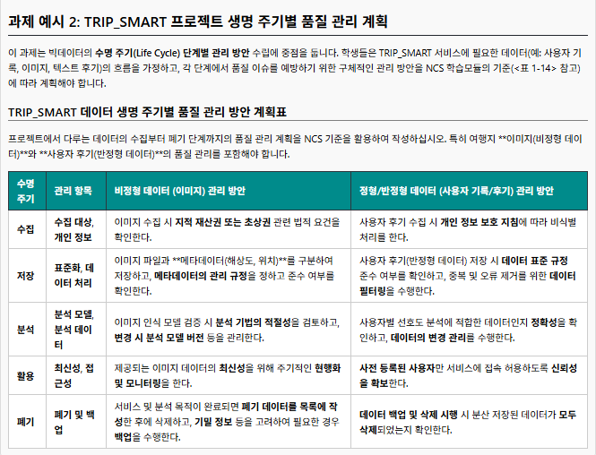
1. 빅데이터 품질 관리 기획하기
2

Slide 5
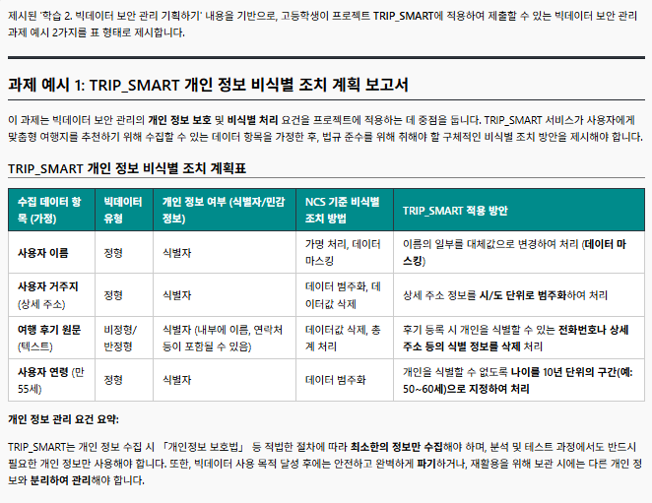
2. 빅데이터 보안 관리 기획하기
2

Slide 6
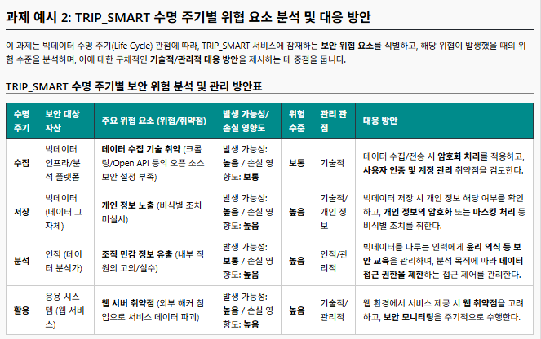
2. 빅데이터 보안 관리 기획하기
2

Slide 7
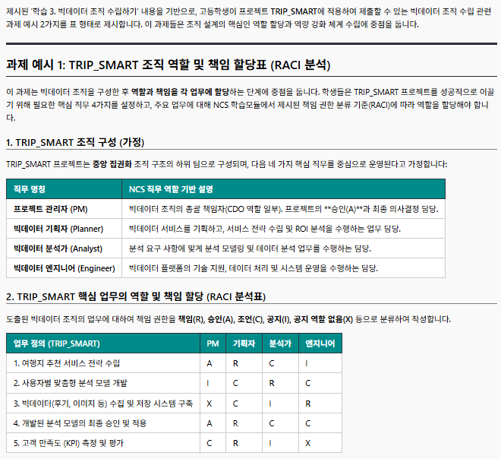
3. 빅데이터 조직 수립하기
2

Slide 8
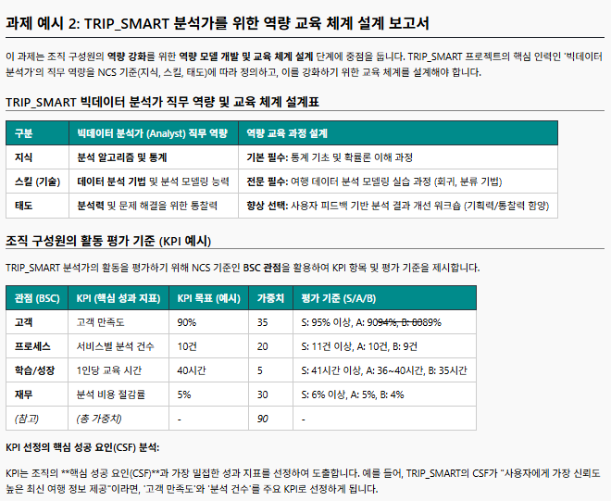
3. 빅데이터 조직 수립하기
2

Slide 9
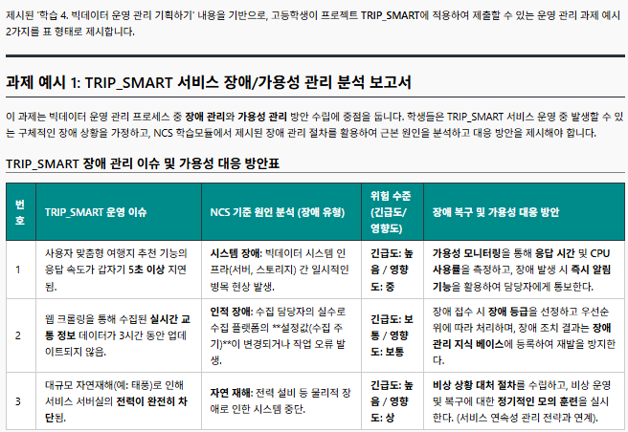
4. 빅데이터 운영 관리 기획하기
3

Slide 10
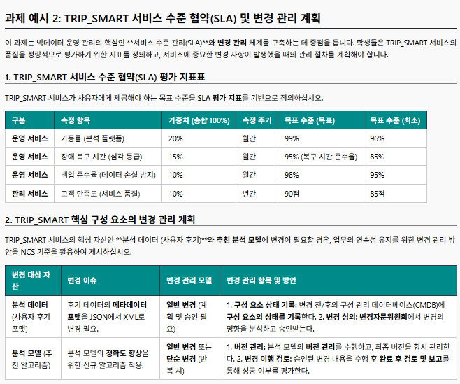
4. 빅데이터 운영 관리 기획하기
3

Slide 11
2

Slide 12
astpageLastpage Project Project
감사합니다
빅데이터UI양성과정
손보금
박준형
심예진

